Slide 1
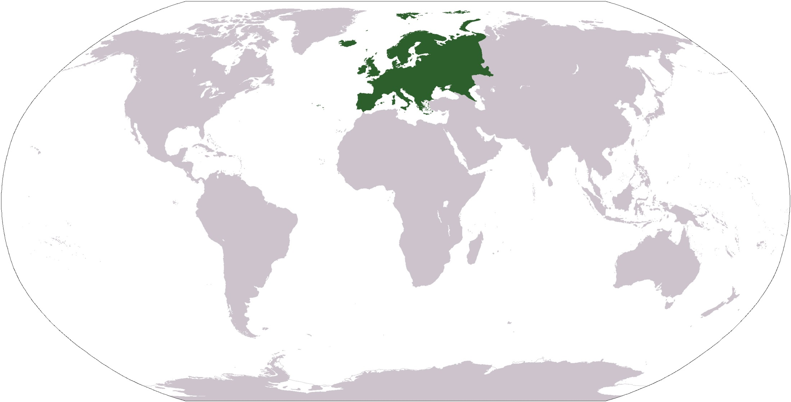
ЕВРОПА: ОБЩАЯ ХАРАКТЕРИСТИКА
Составила: Соколенко Т. Д.

Slide 2
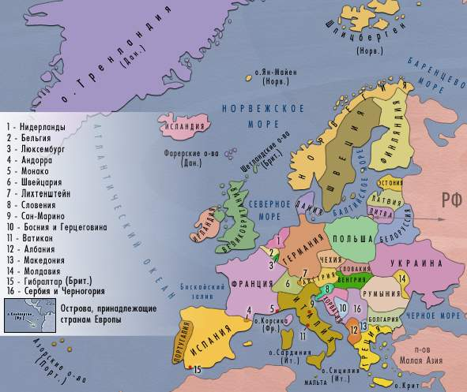
Политическая карта Европы
50
государств
12 монархий:
Андорра
Бельгия, Ватикан,
Великобритания
Дания,
Испания,
Лихтенштейн,
Люксембург, Монако,
Нидерланды, Норвегия,
Швеция.
Федеративных государств
в зарубежной Европе
всего 5:
ФРГ
БЕЛЬГИЯ
ШВЕЙЦАРИЯ
АВСТРИЯ
Сербия и Черногория

Slide 3
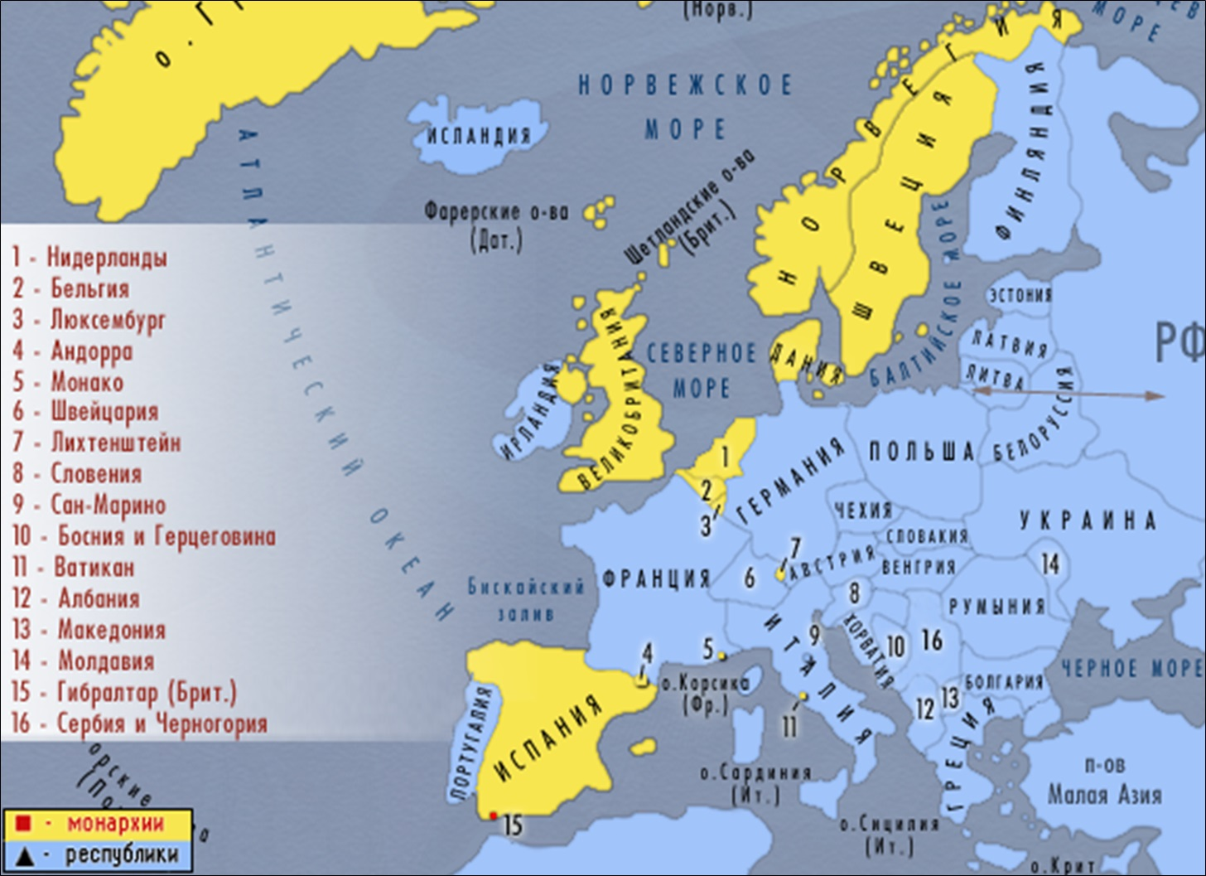

Slide 4
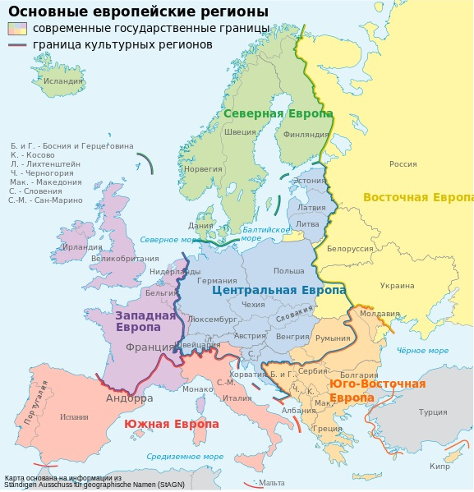
ЕВРОПА - СУБРЕГИОНЫ
КАРЛИКОВЫЕ ГОСУДАРСТВА:
АНДОРРА
ЛИХТЕНШТЕЙН
МАЛЬТА
МОНАКО
САН-МАРИНО
ГОРОД ВАТИКАН
МАЛЬТИЙСКИЙ ОРДЕН

Slide 6
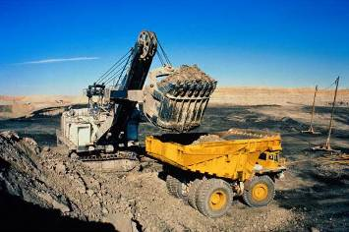
Природные ресурсы Европы
(горы, Балтийский щит)
(платформы, прогибы)
- Скандинавский п-ов, Альпы
- Финляндия, Швеция
- умеренный и субтроп. пояс
- горы, морское побережье.
рудные
П. иск.
нерудные
Гидроресурсы
Лесные ресурсы
Агроклиматические
Рекреационные

Slide 7
Население Европы
I тип воспроизводства Н
- ЕП = Р - С (депопуляция)
количество Тр.Р внешняя миграция (12 -13 млн чел.) – гастербайтеры

Slide 9
РЕЛИГИОЗНЫЙ СОСТАВ НАСЕЛЕНИЯ ЕВРОПЫ

Slide 10
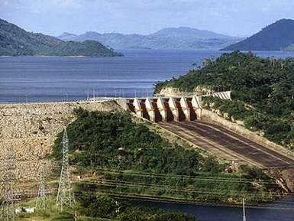
Топливно-энергетический комплекс
На долю Европы
приходится:
18,2% - угля;
1,8% - нефти;
4,8% - газа
потребление угля основные потребители –
Чехия и Польша
потребление нефти и газа
доля АЭС-80%; Франция – 1 место , Литва –1%
Наибольшая доля ГЭС
в Норвегии, Швеции,
Швейцарии

Slide 11
Промышленность Машиностроение
Главная отрасль (1/3 промышленной продукции, 2/3 экспорта)
Размещение – крупные города;
Направление – наукоёмкое и трудоёмкое

Slide 12
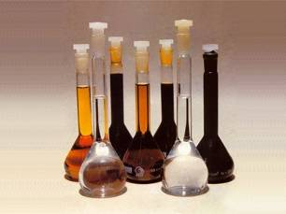
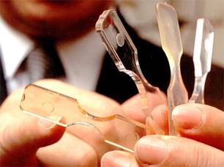
Химия нефтеоргсинтеза и химия полимеров наиболее науко и трудоёмкие отрасли в Европе
Лидер химической
промышленности Европы и
мира – ФРГ

Slide 13
Лесная промышленность
Финляндия и Швеция –
лесной цех Европы
Легкая промышленность
Старые промышленные центры –
Фландрия, Лион, Йоркшир, Лодзь –
текстильная промышленность;
Португалия – швейный цех Европы;
Италия – производство обуви;
Франция – законодательница моды

Slide 14
Сельское хозяйство Европы
Переход от мелкого крестьянского
хозяйства к крупным высокотоварным
фермам практически завершён.
Сев. Евр. Феноскандия
КРС + корм.растениев.
Ср. Евр. КРС (мяс.-мол.
мол.),св., пт., зерновое
хоз., овощеводство.
Юж. Евр.- растениевод.
зерно, фрукты, оливки,
виноград и т.д. «сад»
ТИПЫ С/Х

Slide 15
Транспорт Европы
На 1-м месте –
автомобильный транспорт
На 2-м месте –
ж/д транспорт
. Создано 9 транспортных коридоров.

Slide 17
